Slide 1
UNIVERSIDADE FEDERAL DA PARAÍBA
PRÓ-REITORIA DE GRADUAÇÃO
MONITORIA/ESTATÍSTICA/CAMPUS I
MONITORIA DE PROBABILIDADE II: SUA IMPORTÂNCIA NA FORMAÇÃO DO DISCENTE
BOLSISTA: Paulo Ricardo Seganfredo Campana
ORIENTADORA: Tarciana Liberal Pereira de Araujo
COLABORADOR: Claudio Javier Tablada

Slide 2
MONITORIA DE PROBABILIDADE II: SUA IMPORTÂNCIA NA FORMAÇÃO DO DISCENTE
Introdução
A disciplina de Probabilidade II, uma das mais importantes no curso de Estatística e segunda com maior índice de reprovação histórico, é de extrema importância para a formação do profissional dos discentes e uma boa performance na mesma está relacionado com o melhor aproveitamento em disciplinas cursadas no decorrer do curso.
O projeto de monitoria busca aumentar esta performance, de modo que os estudantes tenham uma melhor experiência no curso.

Slide 3
MONITORIA DE PROBABILIDADE II: SUA IMPORTÂNCIA NA FORMAÇÃO DO DISCENTE
Metodologias e ações desenvolvidas
Foi proporcionado aos alunos, 2 vezes semana, aulas presenciais na sala de monitoria e também atendimento via WhatsApp, nestas sessões foram esclarecida dúvidas dos discentes acerca do conteúdo, explicado tópicos em Probabilidade e a realização de exercícios propostos.
Além da satisfação dos alunos com as atividades da monitoria, obtivemos bons resultados mensuráveis como vistos a seguir

Slide 4
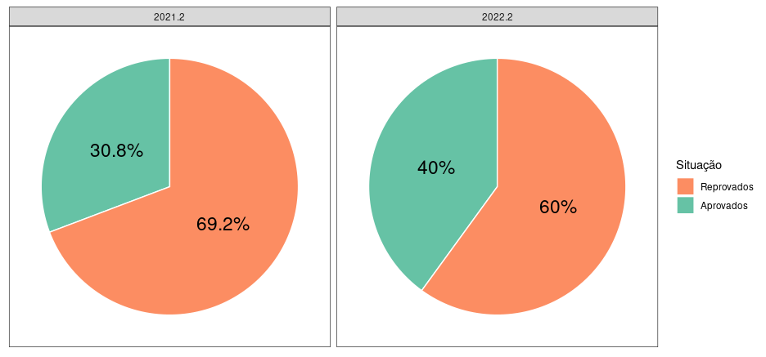
MONITORIA DE PROBABILIDADE II: SUA IMPORTÂNCIA NA FORMAÇÃO DO DISCENTE
Houve um aumento na proporção de alunos aprovados comparado com a turma anterior onde não houve monitor:

Slide 5
MONITORIA DE PROBABILIDADE II: SUA IMPORTÂNCIA NA FORMAÇÃO DO DISCENTE
Considerações finais
O projeto de monitoria de fato contribuiu para a melhora da qualidade de ensino da discipina, isso refletiu diretamente nas notas dos alunos que engajaram nas atividades, onde puderam elevar seu desempenho acadêmico.
Estes alunos já estão bem preparados para as próximas disciplinas do curso que requerem uma base de conhecimentos em Probabilidade e esperamos o melhor em suas formações.

Slide 6
MONITORIA DE PROBABILIDADE II: SUA IMPORTÂNCIA NA FORMAÇÃO DO DISCENTE
Referências
JAMES, B.R. Probabilidade: Um curso em nível intermediário. Projeto Euclides. Editora IMPA. Rio de Janeiro. 2013.
Magalhães, M.N. Probabilidade e Variáveis Aleatórias. Editora Edusp, 3ª. edição. São Paulo. 2015.
NASSER, L.; DE SOUSA, G. A.; TORRACA, M. A. A. Desempenho em cálculo: investigando a transição do ensino médio para o superior. Boletim GEPEM. Editora Cubo, 2017. Disponível em: <http://dx.doi.org/10.4322/gepem.2017.020>. Acesso em: 3 set. 2023.

Slide 7
A todos os professores do Departamento de Estatística por sua dedicação em fazer o melhor para nossa formação. Aos demais monitores de Estatística, Matemática e Física pelos seus serviços prestados e a troca de experiências.
Agradecimentos

